Slide 1
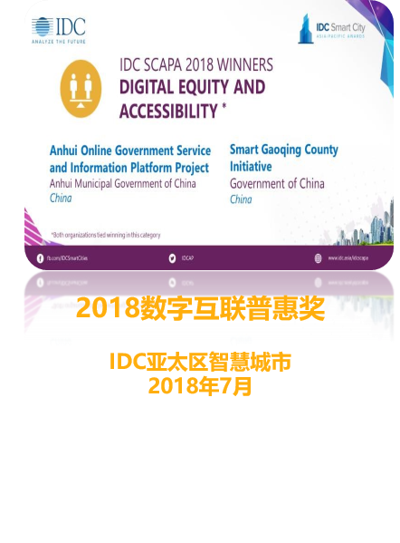
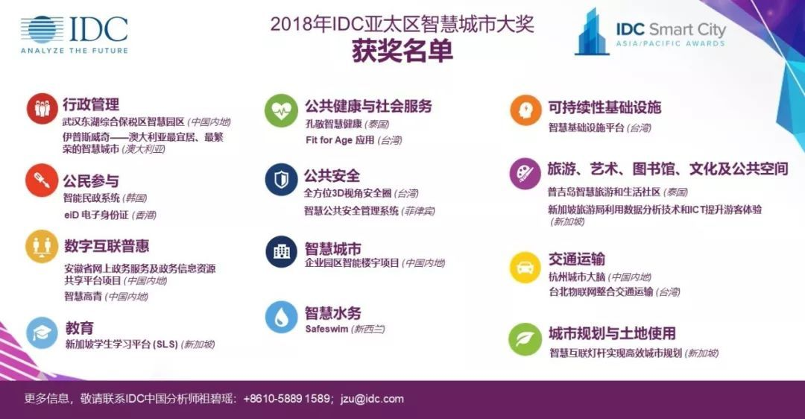
IDC 亚太区智慧城市大奖SCAPA（2018年），中国山东高青智慧城市项目获得 “2018数字互联普惠奖”

